Slide 1
Свете тајне покајања и причешћа

Slide 2
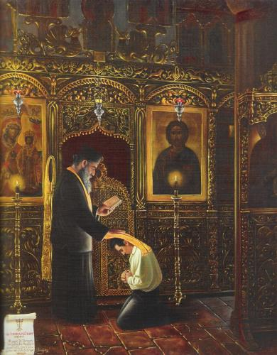
Света тајна покајања
У Светим тајнама крштења и покајања – светост и чистота
Могућност да се врати од Бога дарована светост
Искрено исповиједање својих гријехова Богу пред свештеником
Власт да разријеше од гријеха

Slide 3
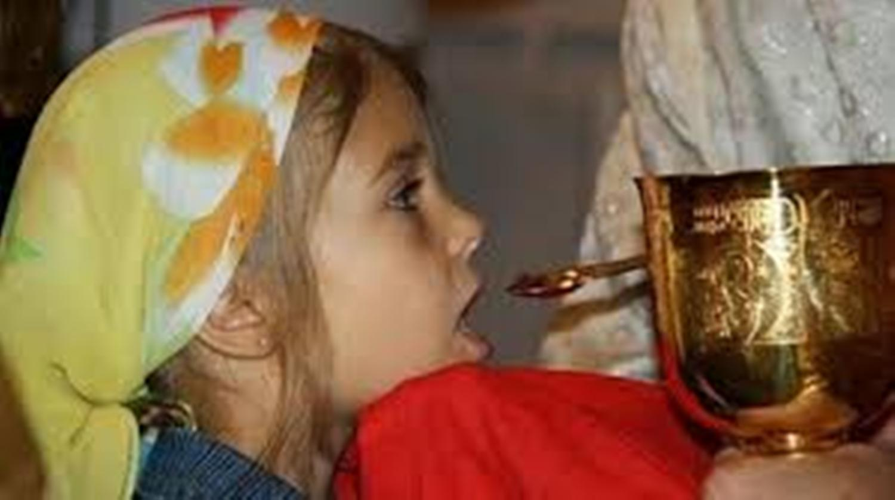
Света тајна причешћа
Света Литургија
,,Узмите, једите, ово је тијело Моје, које се за вас ломи’’ - ,,Пијте из ње сви, јер је ово крв моја Новога завјета, која се излива за многе, ради отпуштења гријехова.’’ (Мт 26, 26-28)
Припадност Цркви – предуслов за Свету тајну причешћа
Тајна над тајнама

Slide 4
Домаћи задатак:
Одговори на питања у уџбенику на странама 57 и 60!

